Slide 1
Муниципальное автономное общеобразовательное учреждение
Шороховская средняя общеобразовательная школа
Исетского района Тюменской области
структурное подразделение дошкольного образования
Шороховский детский сад «Радуга».
Проект
«Йод и его полезные свойства.»
Шорохова К.И.
Шороховский детский сад «Радуга»

Slide 2
Актуальность проекта: Наша исследовательская деятельность способствует развитию, как познавательной потребности, так и творческой деятельности ребёнка-дошкольника, развивается способность быть исследователем и проявлять самостоятельность под руководством взрослого.

Slide 3
Цель проекта: Изучение особенностей йода, его свойств и роли в жизни человека.
Задачи проекта:
- узнать, что такое йод и какое влияние он оказывает на организм человека и где он содержится;
- исследовать свойства йода.
- развивать познавательный интерес, умение более точно характеризовать объект, высказывать предположения и делать простейшие выводы из результатов.

Slide 4
Проблема: не все знают о пользе йода в продуктах питания, и на сколько важно содержание йода в организме человека, который необходим для детского роста и развития.
Тип проекта: познавательно – исследовательский, краткосрочный
Сроки реализации: январь-февраль, краткосрочный
Участники проекта: воспитанники подготовительной группы, родители, сотрудники детского сада.

Slide 5
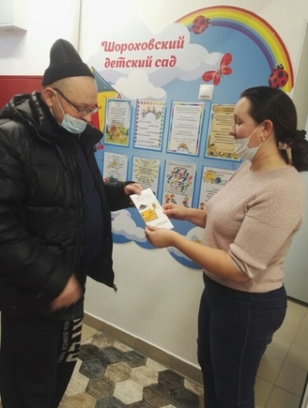
Работа с родителями и сотрудниками детского сада 1. Анкетирование 2. Консультирование 3. Проведение теста Старожука Б. А. 4. Раздача памяток 5. Изготовление книг о йоде

Slide 6
Организация познавательно- исследовательской деятельности детей дошкольного возраста направлена на развитие внимания, памяти, творческого воображения, умение сравнивать выделять характерные свойства предметов.

Slide 7
«Интенсивное окрашивание»

Slide 8
«Крахмал в продуктах питания»

Slide 10
«Заметаем следы»

Slide 11
При проведении опытов выяснили, что при помощи йода можно узнать в каких продуктах содержится крахмал, что аскорбиновая кислота обесцвечивает йод. Дети принимали активное участие в провидении опытов, высказывали свои наблюдения в ходе проделанной работы. На наш вопрос «Понравилась ли им наша исследовательская деятельность?», они ответили: «Да, очень понравилась!»

